Slide 1
常量和变量
陈哲

Slide 2
二进制和进制转换
常量
变量和基本类型
变量的内存空间和赋值语句
枚举类型
指针变量
多级指针变量
常变量
输入函数和输出函数

Slide 3
二进制和进制转换
数码、基与权
数码：表示数的符号
基：数码的个数
权：每一位所具有的值
数制 | 十进制 | 二进制 | 八进制 | 十六进制
数码 | 0~9 | 0~1 | 0~7 | 0~9, A~F, a~f
基 | 10 | 2 | 8 | 16
权 | 10⁰, 10¹, 10², … | 2⁰, 2¹, 2², … | 8⁰, 8¹, 8², … | 16⁰, 16¹, 16², …
特点 | 逢十进一 | 逢二进一 | 逢八进一 | 逢十六进一

Slide 4
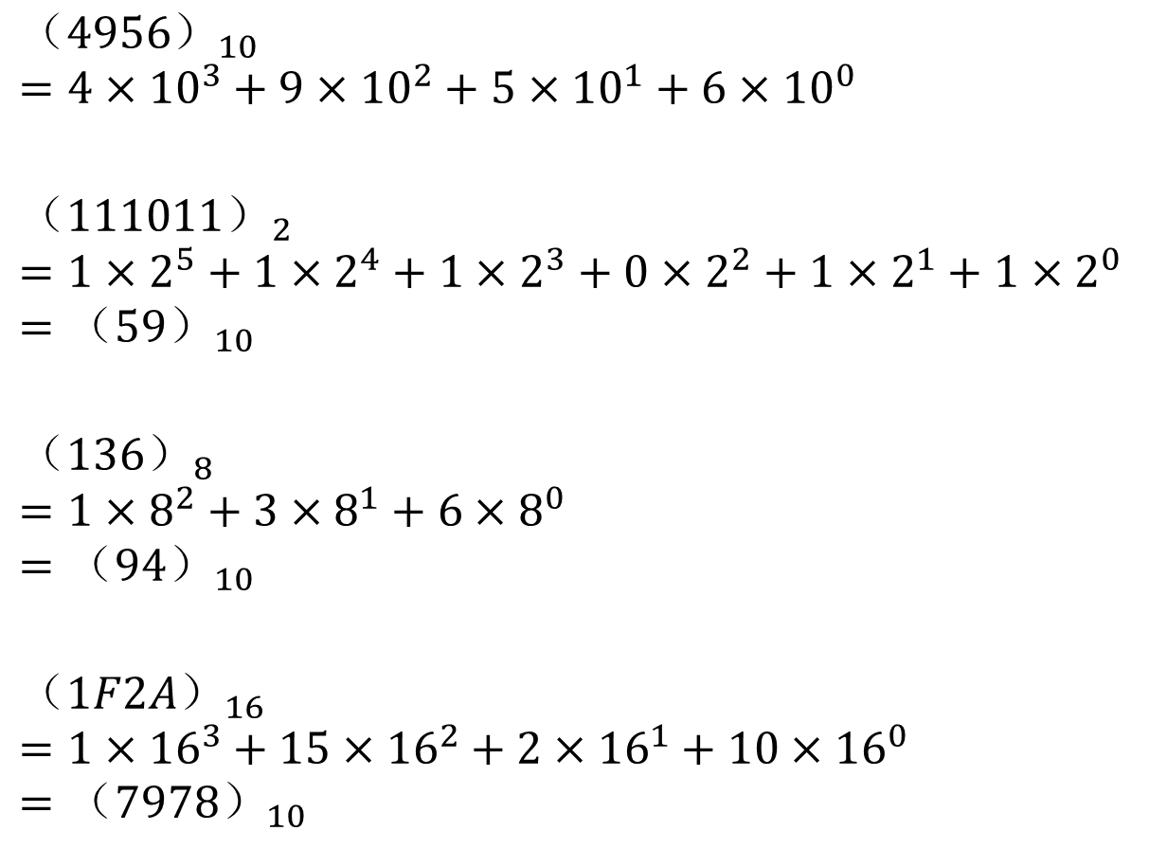
二进制、八进制、十六进制转换成十进制：按权相加
$$（\text{4956}）_{10}$$
$$=4×{10}^{3}+9×{10}^{2}+5×{10}^{1}+6×{10}^{0}$$
$$（111011）_{2}$$
$$=1×2^{5}+1×2^{4}+1×2^{3}+0×2^{2}+1×2^{1}+1×2^{0}$$
$$=（59）_{10}$$
$$（136）_{8}$$
$$=1×8^{2}+3×8^{1}+6×8^{0}$$
$$=（94）_{10}$$
$$（1F2A）_{16}$$
$$=1×16^{3}+15×16^{2}+2×16^{1}+10×16^{0}$$
$$=（7978）_{10}$$

Slide 5
十进制转换成二进制、八进制、十六进制：连续除以基，从低到高记录余数，直至商为0
例：把十进制数59转换成二进制数
2
59
余
1
2
29
余
1
2
14
余
0
2
7
余
1
2
3
余
1
2
1
余
1
0
1 1 1 0 1 1
(59)10 = (111011)2

Slide 6
例：把十进制数159转换成八进制数
8
159
余 7
8
19
余 3
8
2
余 2
0
2 3 7
(159)10=(237)8
例：把十进制数459转换成十六进制数
16
459
余11
16
28
余12
16
1
余 1
0
1 C B
(459)10=(1CB)16

Slide 7
二进制和十六进制之间的快速转换
注意二进制和十六进制的对应关系
二进制转换成十六进制：每4个二进制位转换为1个十六进制位
十六进制转换成二进制：每1个十六进制位转换为4个二进制位
二进制 | 十六进制
0000 | 0
0001 | 1
0010 | 2
0011 | 3
二进制 | 十六进制
0100 | 4
0101 | 5
0110 | 6
0111 | 7
二进制 | 十六进制
1000 | 8
1001 | 9
1010 | A
1011 | B
二进制 | 十六进制
1100 | C
1101 | D
1110 | E
1111 | F
0100 1011
4B
A2F8
1010 0010 1111 1000

Slide 8
内存大小的单位
二进制位（bit）：一位的值可以是0或1
字节（byte）：一个字节由8个二进制位组成。最右端的位称为“最低位”，编号为0；最左端的位称为“最高位”，编号为7
Kilobyte: 1 KB = 1000 byte
Megabyte: 1 MB = 1000 KB
Gigabyte: 1 GB = 1000 MB
Terabyte: 1 TB = 1000 GB
7 | 6 | 5 | 4 | 3 | 2 | 1 | 0

Slide 9
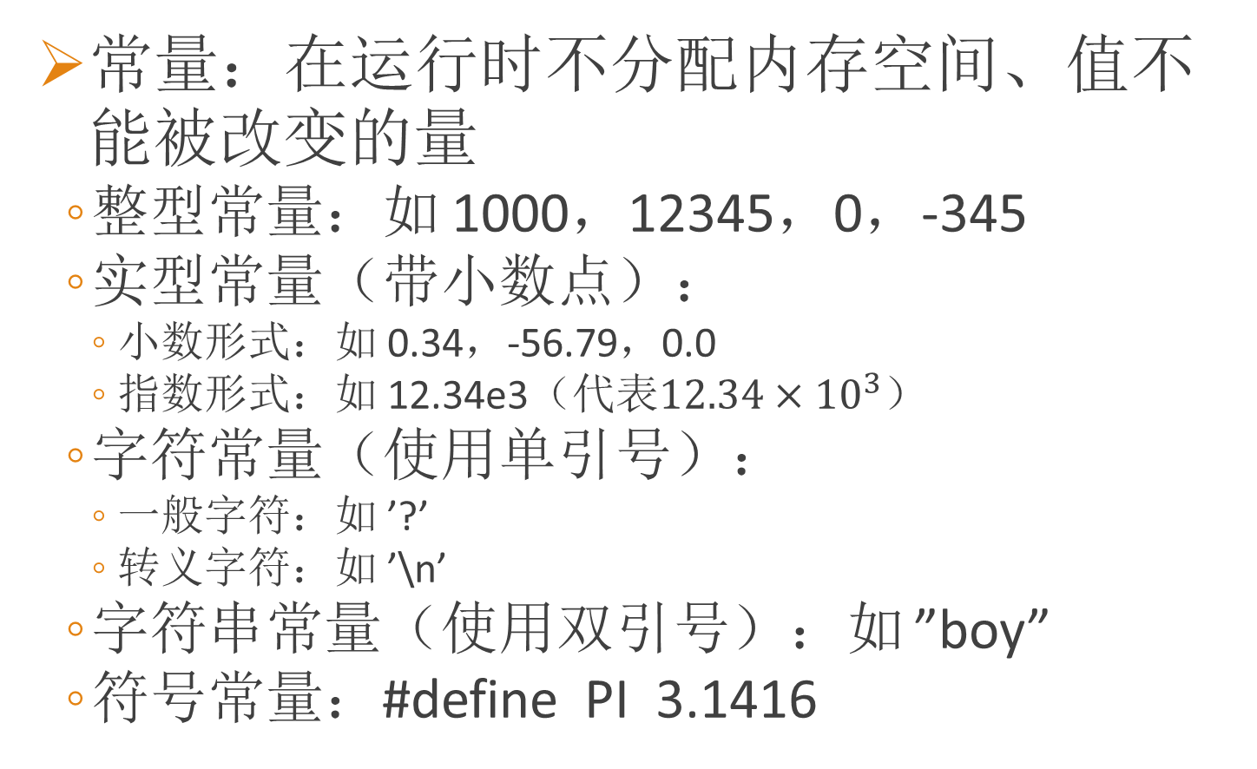
常量
常量：在运行时不分配内存空间、值不能被改变的量
整型常量：如 1000，12345，0，-345
实型常量（带小数点）：
小数形式：如 0.34，-56.79，0.0
指数形式：如 12.34e3（代表$12.34×{10}^{3}）$
字符常量（使用单引号）：
一般字符：如 ’?’
转义字符：如 ’\n’
字符串常量（使用双引号）：如 ”boy”
符号常量：#define PI 3.1416

Slide 10
例：在终端上输出常量的值。
#include <stdio.h>
#define PI 3.1416
int main()
{
printf("%d\n", 100);
printf("%f\n", 10.11);
printf("%e\n", 1.02e2);
printf("%c\n", '?');
printf("%c\n", '\n');
printf("%s\n", "string");
printf("%f\n", PI);
return 0;
}

Slide 11
变量和基本类型
变量：在运行时分配内存空间、值可以被改变的量
变量必须先定义，后使用
变量定义的语法是：
Type IDENTIFIER [‘,’ IDENTIFIER]* ‘;’
Type是类型
IDENTIFIER是变量名
例如： int i;
float f1, f2;

Slide 12
变量名必须是一个标识符。
标识符只能由字母（A~Z、a~z）、数字和下划线3种字符组成，且第一个字符必须为字母或下划线。
合法的标识符：例如，sum，average，_total，Class，day，BASIC，li_ling
不合法的标识符：例如，M.D.John，￥123，＃33，3D64，a＞b
标识符是大小写敏感的：例如，sum和Sum是不同的标识符

Slide 13
类型就是变量要存储的数据的类型，影响变量的内存分配，包括分配的内存空间的大小（占多少字节）以及数据的存储格式。类型包括：
基本类型
枚举类型
空类型 void
派生类型
指针类型
函数类型
数组类型
结构体类型
共用体类型

Slide 14
基本类型的大小（32位程序）
类型 | 符号 | 关键字 | 位数 | 表示范围
短整型 | 有 | [signed] short [int] | 16 | -32768 ~ 32767
 | 无 | unsigned short [int] | 16 | 0 ~ 65535
基本整型 | 有 | [signed] int | 32 | -2147483648 ~ 2147483647
 | 无 | unsigned int | 32 | 0 ~ 4294967295
长整型 | 有 | [signed] long [int] | 32 | -2147483648 ~ 2147483647
 | 无 | unsigned long [int] | 32 | 0 ~ 4294967295
双长整型 | 有 | [signed] long long | 64 | -9.223372e+18 ~ 9.223372e+18
 | 无 | unsigned long long | 64 | 0 ~ 1.8446744e+19
字符型 | 有 | [signed] char | 8 | -128 ~ 127
 | 无 | unsigned char | 8 | 0 ~ 255
单精度浮点型 | 有 | float | 32 | 3.4e-38 ~ 3.4e38
双精度浮点型 | 有 | double | 64 | 1.7e-308 ~ 1.7e308
说明：基本类型所占位数随可执行文件位数的不同而不同

Slide 15
例：编程输出基本类型的内存大小（位数）
#include <stdio.h>
int main()
{
printf("%lld\n", sizeof(short) * 8);
printf("%lld\n", sizeof(int) * 8);
printf("%lld\n", sizeof(long) * 8);
printf("%lld\n", sizeof(long long) * 8);
printf("%lld\n", sizeof(char) * 8);
printf("%lld\n", sizeof(float) * 8);
printf("%lld\n", sizeof(double) * 8);
return 0;
}

Slide 16
基本类型的格式
short型：（负数使用补码：正数部分（不含符号）按位取反后加1）
0 | 1 | 1 | 1 | 1 | 1 | 1 | 1 | 1 | 1 | 1 | 1 | 1 | 1 | 1 | 1
最大: 32767
1 | 0 | 0 | 0 | 0 | 0 | 0 | 0 | 0 | 0 | 0 | 0 | 0 | 0 | 0 | 0
最小: -32768
unsigned short型：
1 | 1 | 1 | 1 | 1 | 1 | 1 | 1 | 1 | 1 | 1 | 1 | 1 | 1 | 1 | 1
最大: 65535
0 | 0 | 0 | 0 | 0 | 0 | 0 | 0 | 0 | 0 | 0 | 0 | 0 | 0 | 0 | 0
最小: 0
float型：（ IEEE-754 Floating Point：符号1位、指数8位、尾数23位）
0 | 1 | 1 | 1 | 1 | 1 | 1 | 1 | 1 | 1 | 1 | 1 | 1 | 1 | 1 | 1
最大: 3.4e38
1 | 1 | 1 | 1 | 1 | 1 | 1 | 1 | 1 | 1 | 1 | 1 | 1 | 1 | 1 | 1
最小: -3.4e38

Slide 17
ASCII字符集
字母：A~Z，a~z
数字：0~9
专门符号29个：! ” # & ‘ ( ) *等
空格符：空格、水平制表符、换行等
不能显示的字符：空字符(以‘\0’表示)、警告(以‘\a’表示)、退格(以‘\b’表示)、回车(以‘\r’表示)等
ASCII码：每个ASCII字符对应一个整数
字符型（char）变量存储一个整数，表示这个ASCII码对应的字符，因此是一种整数类型。
例如：对于“char c”，当需要存储符号’?’时，只需要存储整数63，因为’?’的ASCII码为63

Slide 18
字符’1’和整数1是不同的概念：
字符’1’代表一个形状为’1’的符号，在内存中以ASCII码形式存储（整数49），占8位，在需要时按字符输出。
整数1代表数值1，在内存中以整数形式存储（整数1），占32位，在需要时按整数输出。
0 | 0 | 1 | 1 | 0 | 0 | 0 | 1
0 | 0 | 0 | 0 | 0 | 0 | 0 | 0 | 0 | 0 | 0 | 0 | 0 | 0 | 0 | 0
0 | 0 | 0 | 0 | 0 | 0 | 0 | 0 | 0 | 0 | 0 | 0 | 0 | 0 | 0 | 1

Slide 19
变量的内存空间和赋值语句
内存以字节为单元组成，每个字节有一个地址。
内存的地址相当于
货架的编号
…...
…...
0
1
2
3
4
5
6
7
8
9
10
…...
2000
2001
2002
2003
2004
2005
2006
2007
2008
2009
0 | 1 | 1 | 1 | 0 | 0 | 1 | 1

Slide 20
变量定义的语义是：在运行时为该变量分配与它的类型相对应大小的内存空间。
例：int i; char c; float f;
这个内存空间有一个起始地址，变量名实际上代表这个地址。
访问变量（读/写）是通过变量名找到相应的地址，然后读写该地址上的内存空间。
…...
…...
2000
2001
2002
2003
2004
2005
2006
2007
2008
2009
i
c
f

Slide 21
在地址所标识的内存空间中存放数据，相当于在编号的货架上存放货物。
通过地址能找到所需变量的内存空间，也就是说，地址指向该变量。所以将地址形象地称为“指针”。

Slide 22
赋值操作符是等号‘=’
赋值表达式的语法为：
Lhs ‘=‘ Rhs
Lhs是左表达式，可以是变量名
Rhs是右表达式，可以是常量或者变量名
例如： i = 3 和 j = i
赋值表达式的语义为：先求右表达式的值，然后将这个值存入左表达式所代表的内存空间。赋值表达式的值为赋值后左表达式的值。例如，在 i=3+5 完成赋值后，变量 i 的值和表达式的值都是8。

Slide 23
注意：
赋值表达式也是一种表达式，因此可以出现在赋值表达式的右边。
例如，a=(b=5)相当于先执行b=5，
然后执行a=5。
赋值操作符是右结合的。
例如，a=b=5和a=(b=5)等价。
赋值操作符左右两侧的变量有不同的作用，分别为写和读，例如，a=b和b=a含义不同。

Slide 24
赋值语句的语法为：
赋值表达式 ‘;’
例如：i = 3; 和 j = i;
变量赋初值相当于定义变量后赋值。
例如：int i=3;
相当于：int i; i=3;

Slide 25
int i=3, j=6, k;
……
3
6
……
……
找到 i 的地址2000，然后将3写入内存
printf(“%d”, i);
2000
2004
2008
2012
3100
3104
i
j
k
找到 i 的地址2000，然后从内存读取3
变量地址和变量值是两个不同的概念

Slide 26
int i=3, j=6, k;
……
3
6
……
……
k = i + j;
2000
2004
2008
2012
3100
3104
从这里取3
i
j
k
从这里取6
9
将9写入这里

Slide 27
例：输入两个实数a和b，交换二者的值，然后输出这两个数。
c
★
互换前
a
★
★
b
●
●
●
★
互换后
a
b

Slide 28
#include <stdio.h>
int main()
{
float a, b, c;
scanf("%f,%f", &a, &b);
c = a;
a = b;
b = c;
printf("%5.2f,%5.2f\n", a, b);
return 0;
}
将a和b的值互换

Slide 29
枚举类型
如果一个变量只有几种可能的值，则可以定义一个包含这些可能的值的枚举类型，“枚举”就是把可能的值一一列举出来，变量的值只限于列举出来的范围
例如：
enum Weekday {sun,mon,tue,wed,thu,fri,sat};
枚举类型定义中的每一个枚举元素都代表一个整型常量，按顺序依次为0, 1, 2, 3, 4, 5, …
例如，Weekday中，sun的值为0，
mon的值为1，…，sat的值为6
枚举元素

Slide 30
可以用枚举类型来定义变量，相当于定义了一个整型变量。
例如：
enum Weekday workday, weekend;
可以将枚举元素赋值给这个变量，相当于整数赋值。例如：
workday=mon; 正确
相当于workday=1;
weekend=sun; 正确
相当于weekend=0;
weekday=monday; 错误

Slide 31
说明:
枚举元素相当于符号常量，不要因为它们是标识符而把它们看作变量，不能对它们赋值。
例如：sun=0; mon=1; 错误
也可以指定枚举元素的值，例如，以下定义指定枚举元素sun的值为7，mon为1，后面元素的值按顺序依次加1，sat为6：
enum Weekday {sun=7,mon=1,tue,wed,thu,fri,sat};
weekend=sun;
相当于weekend=7;

Slide 32
指针变量
一个变量的地址称为该变量的“指针”，例如，地址2000是变量 i 的指针。
如果一个变量专门存放其他变量的地址（即指针），则称之为“指针变量”。

Slide 33
指针变量定义的语法是：
Type ‘*’ IDENTIFIER [‘,’ ‘*’ IDENTIFIER]* ’;’
Type是基类型，即指针变量所指向变量的类型。
例如：int *p, *q; char *pc;
该指针变量的类型是 Type*
指针变量定义的语义是：在运行时为该变量分配与可执行文件位数相同大小的内存空间（相当于unsigned long类型的大小）。例如，对于32位程序分配32位，对于64位程序分配64位。
注意分配的内存空间大小与基类型没有关系。

Slide 34
掌握两个与指针相关的操作符：
&：取地址操作符
例如：&i是变量int i=4;的地址，类型为int*
int *p = &i; 表示把i的地址赋给p
*：解引用操作符（间接访问指向的变量）
例如：p指向变量i，则*p就代表i，类型为int
k=*p; 表示把 i 的值赋给k
*p=1; 表示把 1 赋给i
p
i
3100
2000
2000
4

Slide 35
在使用指针变量时，可能有四种情况：
给指针变量赋值
例如：p=&i;
访问指针变量指向的变量
例如：k=*p; 读取i的值
*p=1; 把1赋给i
printf(“%d”,*p); 输出1
访问指针变量的地址
例如：printf(“%p”, &p); 输出p的地址
访问指针变量的值
例如：printf(“%p”, p); 输出i的地址
使p指向i
*p相当于i

Slide 36
int i;
……
……
……
i = 4;
2000
2004
2008
2012
3100
3104
i
4
将4送到这里
直接存取

Slide 37
int i=3;
……
3
……
……
int *p;
2000
2004
2008
2012
3100
3104
i
p
4
p=&i;
*p=4;
2000
将i的地址存到这里
间接存取

Slide 38
将数值4送到变量i中有两种方法：
将4直接送到变量i中，例如：“i=4;”
令变量p指向变量i，然后将4送到变量p所指向的内存空间（即变量i的内存空间），例如：“*p=4;”，其中*p表示p指向的内存空间
i
直接存取
2000
4
p
i
间接存取
3100
2000
2000
4
*p

Slide 39
下面都是合法的指针变量使用：
int a, b; float f; char c;
int *pointer_1 = &a, *pointer_2;
float *pointer_3 = &f;
char *pointer_4 = &c;
pointer_2 = &b;
下面都是错误的指针变量使用：
*pointer_1=&a; （int=int*）
pointer_3=&a; （float*=int*）
pointer_3=2000; （float*=int）

Slide 40
例：输入两个整数到变量i1和i2中，让指针p1和p2分别指向i1和i2，然后交换p1和p2的值，最后输出它们指向变量的值。

Slide 41
#include <stdio.h>
int main()
{
int i1, i2, *p1, *p2, *p;
printf("integer numbers: ");
scanf("%d, %d", &i1, &i2);
p1 = &i1;
p2 = &i2;
p = p1;
p1 = p2;
p2 = p;
printf("i1 = %d, i2 = %d\n", i1, i2);
printf("*p1 = %d, *p2 = %d\n", *p1, *p2);
return 0;
}
p1
i1
&i1
1
&i2
&i1
&i2
p
&i1
2
p2
i2
直接输出变量i1和i2的值
间接输出变量i1和i2的值

Slide 42
多级指针变量
如果一个指针变量指向另外一个指针变量，那么前者是一个二级指针变量，被称为指针的指针。
例如：int i; int *p=&i; int **q=&p;
可以通过*q得到p的值，通过**q得到i的值
类似地，还存在更多级的指针变量
例如：int ***r=&q;
q
p
i
4100
3100
2000
3000
2000

Slide 43
常变量
常变量：在运行时分配内存空间、值在初始化后不能再被改变的量
例如：const int i = 3;
之后不能再对 i 赋值，例如 i = 0;
例如：int* const p = &i;
之后不能再对 p 赋值，例如p = &j;
例如：const int* p = &i;
之后不能再对*p赋值，例如*p = 0;
但可以对p赋值，例如p = &j;

Slide 44
输入函数和输出函数
输入输出是以计算机为主体而言的
从计算机向输出设备（如显示器、打印机、硬盘等）输出数据称为输出
从输入设备（如键盘、硬盘、光盘、扫描仪等）向计算机输入数据称为输入
Ｃ语言本身不提供输入输出语句，输入输出是由标准函数库中的函数来实现的
常用的库函数包括：printf、scanf、putchar、getchar、puts、gets，注意它们不是关键字，而是库函数的名字
需要使用#include指令包含头文件<stdio.h>

Slide 45
printf函数的一般格式
printf（格式字符串，输出表列）
例：printf(”%d, b = %d, %d\n”, 9, b, c+1);
scanf 函数的一般形式
scanf（格式字符串，地址表列）
例：scanf(”%d%d%d”, &a, &b, &c);
scanf(”%d%d%d”, a, b, c); 错
包含转换规格
可以是常量、变量或表达式
包含转换规格
可以是内存地址，如变量地址

Slide 46
转换规格（conversion specification）由以下形式中的可选和必需字段组成：
%[flags][width][.precision][size]type
type表示类型字符，可以为如下之一：
类型字符 | 参数 | 输出格式
d | 整数 | 有符号十进制整数
u | 整数 | 无符号十进制整数
o | 整数 | 无符号八进制整数
x | 整数 | 无符号十六进制整数，使用“abcdef”
X | 整数 | 无符号十六进制整数，使用“ABCDEF”
c | 字符 | 单字节字符
s | 字符串 | 单字节字符串
f | 浮点数 | 有符号浮点数，默认6位精度
e | 浮点数 | 有符号浮点数，默认6位精度，指数形式
p | 指针 | 十六进制地址

Slide 47
flags表示标示字符，例如减号‘-’表示在给定的输出域宽内左对齐
width表示输出域宽，是一个非负十进制数
例如：printf("[%-8d]\n", a);
precision表示精度规格，是一个非负十进制数，可以表示浮点数小数点后的位数，默认为6
例如：printf("[%10.5f]\n", a);
size表示参数大小规格，表示对应参数的大小，例如：h表示short，l（小写L）表示long，ll （小写LL）表示long long

Slide 48
例：使用printf进行输出。
int a = 1; unsigned b = 2; long c = -12;
printf("%d\n%5u\n%5ld\n", a, b, c);
char ch = 'a';
printf("%c\n%5c\n", ch, ch);
printf("%d\n", ch);
printf("%s\n", "CHINA");
double d = 1.0;
printf("%f\n", d / 3);
printf("%20.15f\n", d / 3);
printf("%.0f\n", 10000/3.0);
printf("%e\n", 123.456); //1.234560e+002
printf("%13.2e\n", 123.456); // 1.23e+002
int *p = &a;
printf("%p\n", p);

Slide 49
使用scanf时，注意输入格式与格式字符串必须完全匹配。
（1）对于 scanf("a=%f,b=%f,c=%f", &a, &b, &c);
1 3 2↙ 错
a=1 b=3 c=2↙ 错
a=1,b=3,c=2↙ 对
（2）对于scanf(”%c%c%c”, &c1, &c2, &c3);
a b c↙ 错
abc↙ 对
（3）对于scanf(”%d%c%f”,&a,&b,&c);
若输入
1234a123o.26↙

Slide 50
用putchar函数输出一个字符
char c = ‘a’;
putchar(c);
例：putchar(‘\101’); 输出字符Ａ
putchar(‘\’’); 输出单撇号字符
用getchar函数输入一个字符
getchar( )
例：char c;
c = getchar();

Slide 51
例：从键盘输入三个字符，然后在终端上输出它们。
#include <stdio.h>
int main()
{
char a, b, c;
a = getchar();
b = getchar();
c = getchar();
putchar(a);
putchar(b);
putchar(c);
putchar('\n');
return 0;
}
#include <stdio.h>
int main()
{
putchar(getchar());
putchar(getchar());
putchar(getchar());
putchar('\n');
return 0;
}

